Slide 1
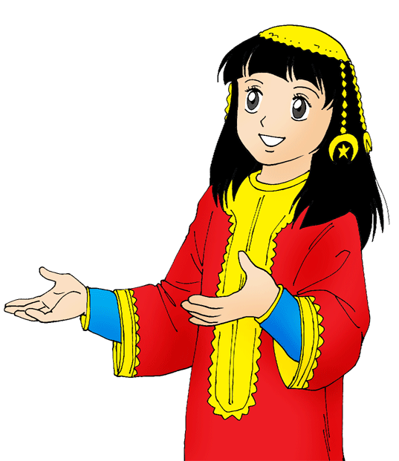
الصّفحة 17
الحَلْقَةُ الأولى- اللّغَةُ العربيّةُ – الصفُّ الثّالِثُ الابْتِدائِيُّ – الفَصْلُ الأوَّلُ
الدَّرْسُ 3
“كَيْفَ أَصْبَحَتْ هِنْدُ كَبيرَةً؟"

Slide 2
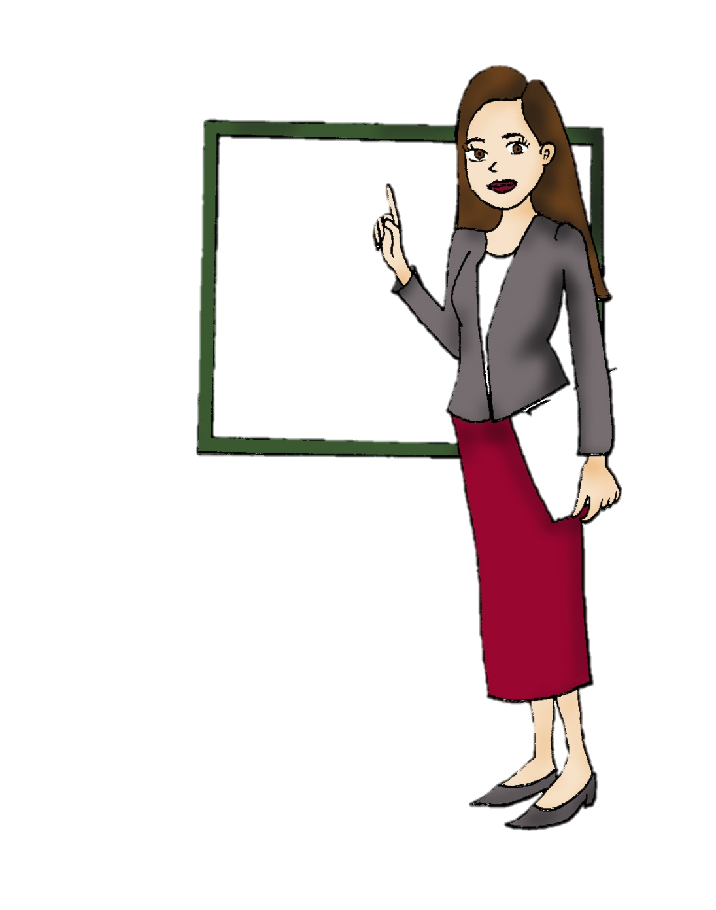
اللُّغَةُ الْعَرَبِيَّةُ – كَيْفَ أَصْبَحَتْ هِنْدُ كَبيرَةً؟
أَهْدافُ الدَّرسُ:
قِراءَةُ النَّصّ قِراءَةً جَهْريَّةً واضِحَةً.
نُطْقُ الكَلِماتِ الَّتيّ تَشْتَمِلُ عَلى الْحُروفِ الْمُشَدَدَةِ.
تَوْضيحُ مَعاني الْكَلِماتِ.
التَّعَرُّفُ عَلى عَناصِرِ القِصَّةِ وَالْقِيَمِ الْمُسْتَفادَةِ مِنْ النَّصِّ.

Slide 3
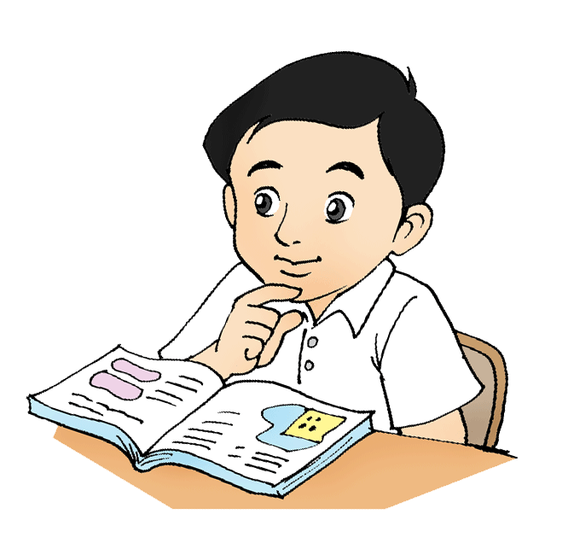
اللُّغَةُ الْعَرَبِيَّةُ – كَيْفَ أَصْبَحَتْ هِنْدُ كَبيرَةً؟
هَيَّا نَقرَأُ
كَانَتْ الْطِفْلَةُ الْصَّغيرَةُ هِندُ تَرغَبُ فِي أَنْ تُصْبِحَ كَبيرَةً، وَقَدْ جَرَّبَتْ كُلَّ الْطَرائِقِ فَتارةً تَلْبِسُ حِذاءَ أُمِّها، وتَارةً تَرْتَدي ثَوْبَ جَدَّتِها الْفَضْفاضَ، وَحيناً تُسَرِحُ شَعْرَها مِثْلَ أُخْتِهَا الْكُبْرى، وَكَثيراً مَا ضَحِكَ الْجَمِيعُ مِنْ تَصَرُّفاتِها الْعَجيَبةِ.

Slide 4
اللُّغَةُ الْعَرَبِيَّةُ – كَيْفَ أَصْبَحَتْ هِنْدُ كَبيرَةً؟
ذَاتَ مَرَّةٍ فَكَرَتْ هِنْدُ فِي الْقِيَامِ بِعَمَلٍ آخَرَ، لَقَدْ دَخَلَتِ الْمَطْبَخَ ، وَنَظَّفَتْ أَوانِي الْطَّعامِ تَنظِيفاً جيداً وَجَفَّفَتْها، مِمَّا أَدْهَشَ الْأُمَّ وَجَعَلَها تَتَساءَلُ: هَلْ أَصْبَحَتْ هِنْدُ كَبيرَةً؟ وَفي الْيَوْمِ الْتَّالِي نَظَّفَتْ هِنْدُ غُرْفَتَها وَرَتَّبَتْها، وَساعَدَتْ أُمَّها عَلى الْقِيَامِ بِأَعْمالٍ أُخْرى.

Slide 5
اللُّغَةُ الْعَرَبِيَّةُ – كَيْفَ أَصْبَحَتْ هِنْدُ كَبيرَةً؟
وَعِنْدَ الْعَشاءِ تَحَدَّثَ وَالِدُهَا أَمامَ جَدَّتِها وَأُمِّها وَإِخْوَتِها قَائِلاً:هِنْدُ الْصَّغيرَةُ كَبُرَتْ فِعْلاً؛ فَهِيَ تُسَاعِدُ وَالِدَتَها على إِنْجازِ كَثيرٍ مِنْ أَعْمالِها، لَقَدْ أُعْجِبَ الْجَميعُ بِعَمَلِ هِنْدَ، وَأَدْرَكوا أَنَّها أَصْبَحَتْ كَبيرَةً.
فَرِحَتْ هِنْدُ ، وَشَعَرَتْ بِأَنَّها كَبيرَةٌ عَلَى الْرُّغمِ مِنْ أَنَّها لا تَرْتَدي ثَوْبَ جَدَّتِها، وَلا تَلْبَسُ حِذَاءَ أُمِّها، وَلا تُسَرِّحُ شَعْرَهَا مِثْلَ أُخْتِها الْكُبْرى، وَقالَتْ فِي نَفْسِها: يَبْدو أَنَّ مَا كُنْتُ أَفْعَلُهُ لَيْسَ مِمّا يَجْعَلُ الْصِّغارَ كِبَارًا.

Slide 6
اللُّغَةُ الْعَرَبِيَّةُ – كَيْفَ أَصْبَحَتْ هِنْدُ كَبيرَةً؟
أَقْرَأُ الْجُمَلَ الآتيةَ ، وَانْتَبِهُ إِلى نُطْقِ الْكَلِماتِ الَّتي تَشْتَمِلُ عَلى حُروفٍ مُشَدَّدَةٍ:
تَدْريبُ 1
الطِّفْلَةُ الصَّغيرَةُ هِنْدُ تَرْغَبُ في أَنْ تَصْبَحَ كَبيرَةً.
تُحِبُّ هِنْدُ أَنْ تَرْتَدي ثَوْبَ جَدَّتِها الْفَضْفاضَ.
نَظَّفَتْ هِنْدُ الأَوانِيَ وَجَفَّفَتْها.
ضَحِكَ الْجَميعُ مِنْ تَصَرُّفاتِها الْعَجيبَةِ.

Slide 7
اللُّغَةُ الْعَرَبِيَّةُ – كَيْفَ أَصْبَحَتْ هِنْدُ كَبيرَةً؟
أَضَعُ الْرَّقْمَ الْمُناسِبَ بَيْنَ الْكَلِمَةِ وَمُرادِفِها:
تَدْريبُ 2
مُرادِفِها | الْكَلِمَةُ
الوَاسِعُ | 1.َيبْدُو
تُرِيدُ | 2.تَرْتَدِي
يَظْهَرُ | 3.تَرْغَبُ في
تَلْبَسُ | 4.الْفَضْفَاضُ
فَهِمْوا وَتَصَوّروا | 5.أَدْرَكوا
حَيَّرَ | 6.أُعْجِبَ
سُرَّ وَ فَرِحَ | 7.أَدْهَشَ
4
3
1
2
5
7
6

Slide 8
اللُّغَةُ الْعَرَبِيَّةُ – كَيْفَ أَصْبَحَتْ هِنْدُ كَبيرَةً؟
أُجيبُ عَنِ الأَسْئِلَةِ الآتِيَةِ:
تَدْريبُ 3
1- كَانَتْ هِنْدُ تَقومُ بِأَعْمالٍ تُثيرُ الْضَّحِكَ ، فَما هَذِهِ الأعْمَالُ؟
كانَتْ تَلْبَسُ حِذاءَ أُمِّها ، وَتارَةً تَرْتَدي ثَوْبَ جَدَّتِها الْفَضْفاضَ ، وَ حينًا تُسْرِّحُ شَعْرَها مِثْلَ أُخْتِها .
2- لِماذا كانَتْ هِنْدُ تَقومُ بِهَذِهِ الأعْمَالِ؟
لأَنَّها كانَتْ تَرْغَبُ في أَنْ تُصْبِحَ كَبيرَةً.

Slide 9
اللُّغَةُ الْعَرَبِيَّةُ – كَيْفَ أَصْبَحَتْ هِنْدُ كَبيرَةً؟
أُجيبُ عَنِ الأَسْئِلَةِ الآتِيَةِ:
3- ما الْعَمَلُ الّذي قامَتْ بِهِ هِنْدُ وَجَعَلَ الْجَميعَ يُدْرِكونَ أَنَّها كَبُرَتْ فعلاً؟
دَخَلَتْ الْمَطْبَخَ وَنَظَّفَتْ أَوانيَ الطَّعامِ تَنْظيفًا جَيِّدًا وَجَفَّفَتْها ، نَظَّفَتْ هِنْدُ غُرْفَتَها وَرَتَّبَتْها وَساعَدَتْ أُمَّها على الْقِيامِ بِأَعْمالٍ أُخْرى .
4- بِماذا شَعَرَتْ هِنْدُ عِنْدَما أَدْرَكَتْ أَنَّها كَبُرَتْ فِعْلاً؟
فَرِحَتْ هِنْدُ، عِنْدَما أَدْرَكَتْ أَنَّها كَبُرَتْ فِعْلاً.

Slide 10
اللُّغَةُ الْعَرَبِيَّةُ – كَيْفَ أَصْبَحَتْ هِنْدُ كَبيرَةً؟
أَضَعُ إِشارَةً فِي الْمُرَبْعِ الْمُناسِبِ:
تَدْريبُ 4
نَوْعُ النَّصِّ (كَيْفَ أَصْبَحَتْ هِنْدُ كَبيرَةً؟) :
قِصَّةٌ
عَرْضُ مَعْلوماتٍ
وَصْفُ حَدَثٍ

Slide 11
اللُّغَةُ الْعَرَبِيَّةُ – كَيْفَ أَصْبَحَتْ هِنْدُ كَبيرَةً؟
أَكْمِلُ ما يَأْتي :
تَدْريبُ 5
هِنْدُ هي الشَّخْصيةُ الْرَئيسَةُ فِي النَّصِّ ، الشَّخْصِياتُ الأُخْرى هي:
الأبُّ
الأمُّ
الجَدَّةُ

Slide 12
اللُّغَةُ الْعَرَبِيَّةُ – كَيْفَ أَصْبَحَتْ هِنْدُ كَبيرَةً؟
أُحَوِّطُ كُلَّ صِفَةٍ مُناسِبَةٍ لِهِنْدٍ كَما فَهِمْتُ مِنَ النَّصِّ:
تَدْريبُ 6
مُتَعاوِنَةٌ
مُقَلِّدَةٌ
مَغْرورَةٌ
عَنيدَةٌ
مُجَرِّبَةٌ
طَيِّبَةٌ

Slide 13
اللُّغَةُ الْعَرَبِيَّةُ – كَيْفَ أَصْبَحَتْ هِنْدُ كَبيرَةً؟
ماذا أَعْجَبَكَ مِنْ تَصَرُّفاتِ هِنْدٍ ، وَلِماذا ؟
أَعْجَبَني مِنْ تَصَرَّفاتِ هِنْدٍ عِنْدَما ساعَدَتْ أَمَّها فِي تَنْظيفِ الْمَطْبَخِ وِتَنْظيفِ غُرْفَتِها؛ لَأَنَّها مِنَ الأُمورِ الْواجِبَةِ عَلَى الأَبْناءِ مُساعَدَةُ الْوالِدينِ وَبِالأَخَّصِ الأُمّ لأَنَّ الرَّسولَ أَوْصى عَليَّها فِي الْحَديثِ أَكْثَرَ مِنَ الأَبِ.
أَبْحَثُ فِي النَّصِّ عَما يَأْتي:
أ. مَعْنى كَلِمَةِ ( حاوَلَتْ ).
جَرَّبَتْ

Slide 14
اللُّغَةُ الْعَرَبِيَّةُ – كَيْفَ أَصْبَحَتْ هِنْدُ كَبيرَةً؟
أَبْحَثُ عَنْ كَلِمَتيّن تَحْمِلان الْمَعْنى نَفْسَهُ فِي الفِقْرَةِ الثَّالِثَةِ:
كَبيرَةٌ
كَبُرَتْ
الْجُمْلَةُ الَّتي تُبَيّنُ إِعْجابَ الْوالِدِ بِإبْنَتِهِ هِنْدَ:
هِنْدُ الصَّغيرَةُ كَبُرَتْ فِعْلاً فَهي تُساعِدُ وَالِدَتَها عَلى إِنْجازِ كَثيرٍ مِنَ أَعْمالِها.

Slide 15
اللُّغَةُ الْعَرَبِيَّةُ – كَيْفَ أَصْبَحَتْ هِنْدُ كَبيرَةً؟
أَكْتُبُ ضِدَّ الْكَلِماتِ الْمَكْتوبَةِ بِاللَّوْنِ الأَحْمَرِ فِي الْجُمَلِ الآتِيَةِ:
الفَضْفاضَ
1- أَعادَ أَبي الْقَميصَ الضَّيقَ إِلى الْمَتْجَرِ.
جَفَّفَتْها
2- بَللَّتْ أُخْتي الصَّغيرَةُ مَلابِسَها.
تَرْتَدي
3- تَخْلَعُ الْبِنْتُ ثِيابَها الْمَدْرَسيَّةَ.

Slide 16
اللُّغَةُ الْعَرَبِيَّةُ – كَيْفَ أَصْبَحَتْ هِنْدُ كَبيرَةً؟
أُكْمِلُ كما فِي الْمِثالِ:
تَدْريبُ 7
مِثالٌ
ذَاتَ مَرَةٍ فَكَرَتْ هِنْدُ فِي الْقِيامِ بِعَمَلٍ آخرْ.
المَعْرَضِ .
1- ذَاتَ مَرَةٍ شارَكَتُ في
الْمُسابَقَةِ .
2- ذَاتَ مَرَةٍ فُزْتُ في
3- ذَاتَ مَرَةٍ سافَرَ أَبي
إِلى الْكويتِ .
ذَهَبَ أَخي إِلى حَديقَةِ الْحَيواناتِ .
4- ذَاتَ مَرَةٍ

Slide 17
اللُّغَةُ الْعَرَبِيَّةُ – كَيْفَ أَصْبَحَتْ هِنْدُ كَبيرَةً؟
أُكْمِلُ كَما فِي الْمِثال:
تَدْريبُ 8
مِثالٌ
تَرْغَبُ هِنْدُ فِي مُساعَدَةِ أُمِّها .
اللَّعِبِ في الصَّالَةِ.
1- يَرْغَبُ الأَطْفالُ في
2- تَرْغَبُ نَدى في
الرَّسْمِ.
تَصْحِيحِ الأنْشِطَةِ.
3- تَرْغَبُ الْمُعَلِمَةُ في

Slide 18
اللُّغَةُ الْعَرَبِيَّةُ – كَيْفَ أَصْبَحَتْ هِنْدُ كَبيرَةً؟
أُكْمِلُ الْجُمَلَ في الْعَمودِ ( 2 ) مِنْ الْجَدْوَلِ كَما في الْمِثالِ:
تَدْريبُ 9
مِثالٌ
نَظَّفَتْ هِنْدُ أَطْباقَ الطَّعامِ .
نَظَّفَتْ هِنْدُ أطباقاً
رتَّبَتْ زَيْنَبُ غُرْفَةَ أُمِّها.
رَتَّبَتْ زَيْنَبُ غُرْفَةً
لَعِبَ الأَطْفالُ كُرَةَ الْقَدَمِ.
لَعِبَ الأَطْفالُ كُرَةً

Slide 19
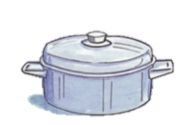
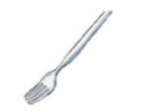
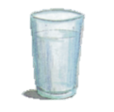
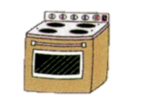
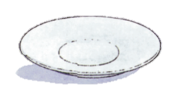
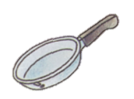
اللُّغَةُ الْعَرَبِيَّةُ – كَيْفَ أَصْبَحَتْ هِنْدُ كَبيرَةً؟
أُصَنِفُ الْكَلِماتِ الْتَالِيَةَ في الْمَكانِ الْمُناسِبِ:
الْقِدْرُ – الشَّوْكَةُ – الْمِقْلَاةُ – الصَّحْنُ – الْكَأْسُ - الْفُرنُ
تَدْريبُ 10
الْلامُ الْقَمَرِيَةُ | اللْامُ الشَّمْسيةُ

Slide 20
اللُّغَةُ الْعَرَبِيَّةُ – كَيْفَ أَصْبَحَتْ هِنْدُ كَبيرَةً؟
أُدْخِلُ ( ال ) على الْكَلِماتِ الآتِيَةِ كَما في الْمِثالِ،
وَأقْرَؤها جَيِداً:
اللَّحْمُ
لَحْمٌ
اللَّهَبُ
لَهَبٌ
اللَّيمونُ
لَيْمونٌ
اللِّيفُ
لِيفٌ
اللِّفْتُ
لِفْتٌ
اللُّوبْيا
لوبِيا
اللَّبَنُ
لَبَنٌ

Slide 21
وَفَّقَكَ الله

